Slide 1





TRƯỜNG TIỂU HỌC HOÀI PHÚ
CHÀO MỪNG CÁC EM ĐẾN VỚI TIẾT
TIẾNG VIỆT LỚP 1
Giáo viên: Dương Thị Thu Tuyết

Slide 2
Bài 23: Th th , ia

Slide 3
Tiết 1

Slide 4
Khởi động
ô tô
sư tử
tre ngà
Hồ to có cả cá mè, cá trê, cá rô.

Slide 5
1
Nhaän bieát
Trung thu, bé được chia quà.

Slide 6
2
Nói
t
tr
t | ô
tr | e
tô
tre
tá
tạ
tẻ
trê
trò
trổ

Slide 7
thủ đô

Slide 8
lá thư

Slide 9
Thìa dĩa

Slide 10
lá tía tô

Slide 11
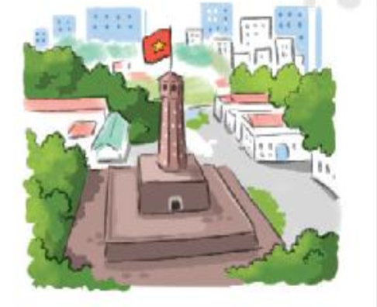
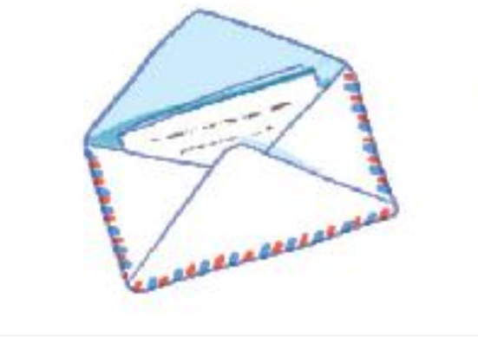
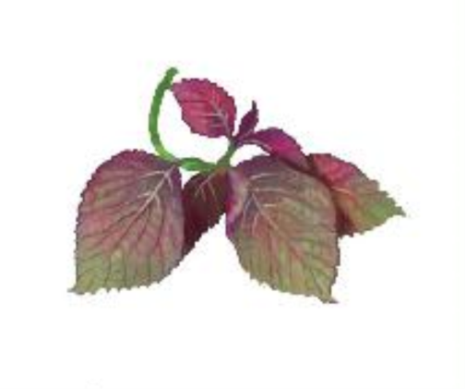

2
Đọc
th
ia
th | u
ch | ia
thu
chia
thủ đô
lá thư
thìa dĩa
lá tía tô

Slide 12
Viết Bảng

Slide 13
Tiết 2

Slide 14
4
Đọc
Bé chia thìa, chia dĩa cho cả nhà. Thìa dĩa to bé chia cho bố mẹ. Thìa dĩa nhỏ cho bé.

Slide 15
5
Nói
Cảm ơn

